Slide 1
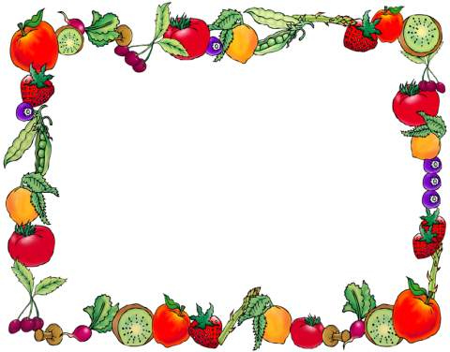
苏教版六年级上册第四单元
牛郎织女
灵宝市第一小学
何金平 高竹霞 李锦红 李瑾 张会丽 纪巧丽 索翠芳

Slide 2

质疑深化：
神话：群众集体口头创作，情节曲折动人，歌颂了人与人、人与物 之间美好的感情，表达着 人们对美好生活的向往。

Slide 3
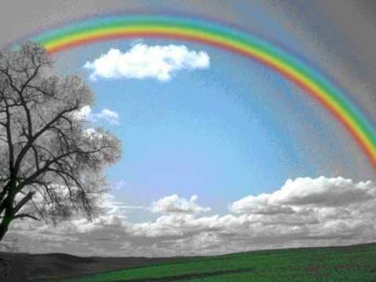
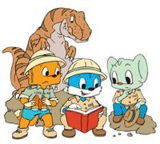
阅读欣赏：
鹊桥仙
宋 秦观
纤云弄巧，飞星传恨，
银汉迢迢暗度。
金风玉露一相逢，
便胜却人间无数，
柔情似水，佳期如梦，
忍顾鹊桥归路。
两情若是久长时，
又岂在朝朝暮暮。

